Slide 1

Capacitación MVC
Día 2

Slide 2
Agenda - Día 3
Repaso MVC - MVVM
Model Binding
Razor. Algunos ejemplos
Validaciones

Slide 3
Repaso MVC
Modelo: estas son las clases que representan el dominio de la aplicación.
Vista: estos serían template que generan dinámicamente HTML.
Controlador: son clases especiales que manejan la relación entre la Vista y el Modelo. Responde a las acciones del usuario, se comunica con el Modelo y decide que Vista se va a renderizar.
MVVM - Modelo de Vista:
Controller
View
Model
Notes:
‹#›

Slide 4
Model Binding
¿Como se Bindean los datos desde la vista al controlador?
Notes:
La idea de este slide es explicar a la clase como postear un form.
‹#›

Slide 5
Model Binding
¿Como se Bindean los datos desde la vista al controlador?
http://localhost/Student/Edit?id=1&name=John
[HttpGet]
public ActionResult Edit(int id, string name) { // do something here return View(); }
Notes:
La idea de este slide es explicar a la clase como postear un form.
‹#›

Slide 6
Model Binding
¿Como se Bindean los datos desde la vista al controlador?
Automaticamente se convierten los campos de datos en un POST, a las propiedades de un tipo de parámetro en un Action de un determinado controller
[HttpPost]
public ActionResult Edit(Student std)
Más adelante veremos como se desarrolla un Formulario con HttpPost a través de HtmlHelpers
Notes:
La idea de este slide es explicar a la clase como postear un form.
‹#›

Slide 7
Razor ¿Cómo nos ayuda Razor?
Con los HtmlHelpers nos genera Html a partir de nuestro ViewModel
Para utilizarlo de modo tipado, tendremos que agregar *For a cada helper
Notes:
La idea de este slide es explicar a la clase como postear un form.
‹#›

Slide 8
Razor – Html Helpers - Lista completa
HtmlHelper | Strogly Typed HtmlHelpers | Html Control
Html.ActionLink |  | Anchor link
Html.TextBox | Html.TextBoxFor | Textbox
Html.TextArea | Html.TextAreaFor | TextArea
Html.CheckBox | Html.CheckBoxFor | Checkbox
Html.RadioButton | Html.RadioButtonFor | Radio button
Html.Hidden | Html.HiddenFor | Hidden field
Password | Html.PasswordFor | Password textbox
Html.Display | Html.DisplayFor | Html text
Html.Label | Html.LabelFor | Label
Notes:
La idea de este slide es explicar a la clase como postear un form.
‹#›

Slide 9
public class Student
{ [Display(Name="Name")]
public string StudentName { get; set; }
}
Razor – Html Helpers
@model Student
@Html.ActionLink(“link text”, “someaction”, “somecontroller”, new { id=”123” })
@Html.Label("StudentName")
@Html.TextBox("StudentName", null, new { @class = "form-control" })
<a href="/somecontroller/someaction/123">link text</a>
<label for="StudentName">Name</label>
<input class="form-control" id="StudentName" name="StudentName" type="text" value="" />
Notes:
La idea de este slide es explicar a la clase como postear un form.
‹#›

Slide 10
Razor – ¿Si tuvieramos que realizar un Formulario solo con razor?
Formulario
@using (Html.BeginForm(“Create”, “Book”, FormMethod.Get)) {
})
<form action="/Book/Create" method="get"> </form>
Notes:
La idea de este slide es explicar a la clase como postear un form.
‹#›

Slide 11
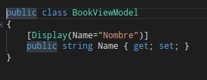

Razor – ¿Si Usamos los Helpers tipados? HttpPost
Formulario
@using (Html.BeginForm(“Create”, “Book”, FormMethod.Post)) {
<div class=”form-group”>
@Html.LabelFor(m => m.Name)
@Html.TextBoxFor(m => m.Name)
</div>
<button type=”submit”> submit </button>
})
<form action="/Book/Create" method="post">
<div class="form-group">
<label for="Name">Nombre:</label>
<input id="Name" name="Name" type="text" value="Name-val" />
</div>
<button type=”submit”> submit </button>
</form>
Notes:
Nota: [HttpPost] Attribute Aca se debería explicar un poco el circuito/ciclo de la información
Macheo de nombres
etc.
‹#›

Slide 12

Ejercicio Práctico #1 – Dar de alta una película
Ejercicio 1: Permitir agregar una nueva película
Crear una nueva acción Create en el controlador de películas:
Agregar una nueva vista Create con un formulario que permita cargar cada campo de una película
El formulario debe ir por POST a una nueva acción Create del controlador:

Slide 13

Validando con MVC – Definición de la validación
Model Data Annotation
Permite describir el modelo aplicando “reglas” al modelo y sus propiedades.
El framework de ASP.NET MVC se encarga automáticamente de validar las reglas definidas en el modelo.
Notes:
‹#›

Slide 14
Validando con MVC – Definición de la validación
Model Data Annotation
Required | Indica que el campo es requerido
StringLength | Maximo de un campo string
Range | Rango númerico
RegularExpression | Expressión Regular
CustomValidation | Método especifico para realizar la validación
MaxLength | Especificar largo maximo
MinLength | Expecificar la cantidad mínima de caracteres
Notes:
‹#›

Slide 15
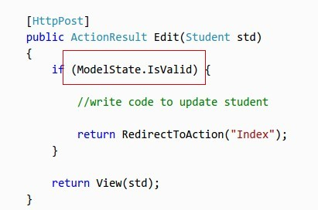

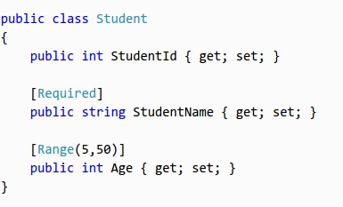
Validando con MVC – Definición de la validación y verificar validación
Notes:
‹#›

Slide 16

Validando con MVC – Mostrar la validación en la vista
Cómo hacer que se muestren los errores de validaciones?
HtmlHelper
ValidationFor
ValidationSummary
Notes:
‹#›

Slide 17


Validando con MVC – Mostrar la validación en la vista
@using (Html.BeginForm(“Create”, “Book”, FormMethod.Post)) {
@Html.ValidationSummary(false)
<div class=”form-group”>
@Html.LabelFor(m => m.Name)
<div class="col-md-10">
@Html.EditorFor(model => model.Name)
@Html.ValidationMessageFor(model => model.Name)
</div>
</div>
<button type=”submit”> submit </button>
})
Notes:
‹#›

Slide 18
Ejercicio Práctico #2 – Agregar validaciones al alta de película
Agregar validaciones al alta de películas.
Campos requeridos:
Name, ReleaseDate, Plot, CoverLink y Runtime.
ReleaseDate tiene que ser una fecha valida.
El rango valido de valores para Runtime es de 30 a 300.
El campo Name solo permite 100 caracteres.

Slide 19
Re direccionar a otra action desde el controller
¿Por Qué deberíamos redireccionar desde un Action a otro?
Notes:
Dar una explicación de porque tendriamos que redireccionar a otro action desde el controller.
Buen explicación de TempData http://www.codeproject.com/Articles/476967/WhatplusisplusViewData-2cplusViewBagplusandplusTem
‹#›

Slide 20
Re direccionar a otra action desde el controller
¿Como enviarle datos al otro action?:
Route values
TempData
Controller: TempData["Mensaje"] = "Hola!";
View: @TempData["Mensaje“]
Notes:
Dar una explicación de porque tendriamos que redireccionar a otro action desde el controller.
Buen explicación de TempData http://www.codeproject.com/Articles/476967/WhatplusisplusViewData-2cplusViewBagplusandplusTem
‹#›

Slide 21
Ejercicio Práctico #3 – Mostrar mensaje de éxito al guardar película
Si la película se guardó exitosamente retornar a la grilla de películas y mostrar mensaje en la grilla de éxito.
El mensaje debe contener el nombre de la película que se creó.
Bonus:
Agregar otro botón “Save and New” que permitirá al usuario crear la película y seguir cargando otra película a continuación. En este caso, mostrar otro mensaje de éxito en este caso en la pantalla de creación de película.

Slide 22
Ejercicio Práctico #4 – Editar una película
Agregar la funcionalidad de permitir editar una película.
El usuario debería capaz de poder editar la película mediante haciendo click en un link botón “Editar” en la grilla de películas.

Slide 23
Ejercicio Práctico #5 – Asignar géneros a una película
En la creación y edición de películas, incorporar la posibilidad de ingresar cuales son los géneros de la película.
En la grilla de películas, por cada película mostrar cuales son sus géneros.

Slide 24

Hacer una llamada asincrónica a un action
$.ajax({
type: "POST",
url: “ControllerName/ActionName",
data: { name: "John", location: "Boston" }
}).done(function( msg ) {
alert( "Data Saved: " + msg );
}
);
Tips
En la URL usar el Html Helper para generarla en vez de hardcodearla.
Notes:
‹#›

Slide 25
Ejercicio Práctico #6 – Borrar una película
En la grilla de películas, agregar un link “Delete” para borrar la película.

Slide 26
Boostrap
Es el framework de Twitter que permite crear interfaces web con CSS y Javascript que adaptan la interfaz dependiendo del tamaño del dispositivo en el que se visualice de forma nativa, es decir, automáticamente se adapta al tamaño de un ordenador o de una Tablet sin que el usuario tenga que hacer nada, esto se denomina diseño adaptativo o Responsive Design
Bootstrap se divide en:
Scaffolding: Estilos globales, Grids, Variables, Responsive.
CSS: Tipografía, código, tablas, formularios, botones, iconos.
Componentes: Botones, navegación, tipografía, etc.
Plugins de Javascript
LESS
Notes:
Bootstrap es una herramienta para el desarrollo rápido y correcto de aplicaciones y sitios web.
Fomenta las buenas prácticas de diseño y desarrollo web, conforme a estándares W3C.
Permite diseñar webs adaptables y fluidas, visualizables correctamente en múltiples dispositivos (Responsive Web Design).
Incluye una robusta base de HTML5, CSS3 y Javascript, también incluye elementos de diseño, tipografías, tablas, formularios, navegación, alertas, etc.
‹#›

Slide 27

Boostrap - Scaffolding
Partimos con un diseño sobre un grid de 12 columnas, ya sea utilizándolas fixed o fluidas, sobre una base dinámica y responsive gracias al uso de LESS.
Bootstrap utiliza elementos HTML y propiedades CSS que necesitan de de un Doctype HTML5.

Slide 28
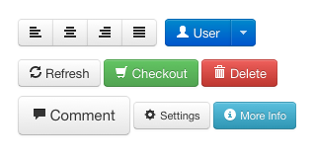
Boostrap - CSS
Tenemos a nuestra disposición clases para aplicar tanto al formateo de código como a las tablas, formularios, botones, tipografía e incluso iconos (diseñados por Glyphicons)

Slide 29
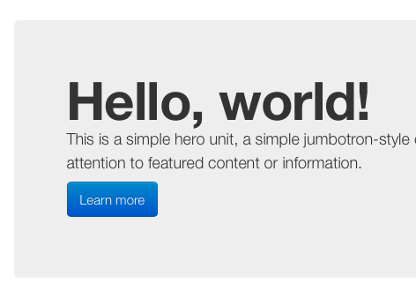
Boostrap - Componentes
Para ofrecer mayor interactividad y mejorar la navegación de nuestro sitio contamos con componentes como grupos de botones, alertas, thumbnails e incluso componentes de tipografía como el llamado Hero.

Slide 30
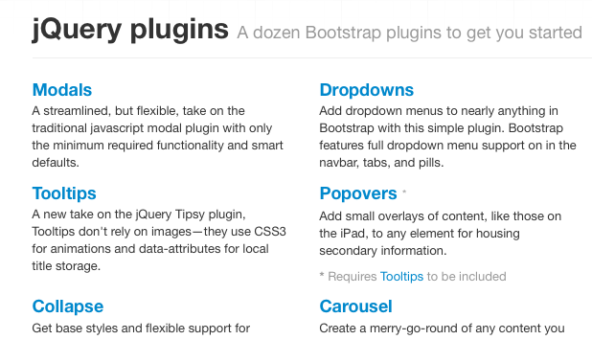
Boostrap - Plugins de Javascript
Es importante tener la última versión de jQuery para tener todo funcionando correctamente y estandarizado. La propia opción de customización nos permite elegir que plugins agregar al pack personalizado que descargaremos

Slide 31
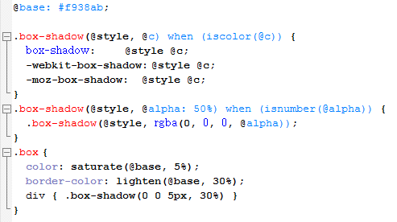
Boostrap - Less
Para las hojas de estilo podemos utilizar LESS 4, uno de los frameworks más famosos para optimizar nuestro trabajo con el CSS (y adaptar diseños a diferentes dispositivos).
Se puede compilar el código de varias maneras
script en PHP
versión para .NET
Mac OS
Javascript
Notes:
Less nos da la oportunidad de extender las posibilidades de las hojas de CSS normales, y además mejorando nuestra productividad. Simplemente escribimos nuestro CSS adaptado a las características de LESS como pueden ser el anidado (nesting) o las variables, y luego lo compilamos para que pueda ser leido por los navegadores. Podemos compilar el código de varias maneras, como con un script en PHP, su versión para .NET o Mac OS, o con un simple Javascript que cargaremos después de incluir nuestro archivo .less en el hmtl.
‹#›

Slide 32
Ejercicio Práctico Bonus
Rehacer la creación de películas pero con Bootstrap.

Slide 33

¿Preguntas?

